Slide 1

스마트 전동칫솔 및 모니터링 애플리케이션
캡스톤디자인(1)
14주차
아치
20160342 김수진
20163228 남유선
20163704 박주현

Slide 2




CONTENTS
프로젝트 정의 및 개발 배경과 목표
프로젝트 개발 내용 및 구현 내용 소개
최종 데모
추후 개발 계획 및 후기

Slide 3
프로젝트 정의 및 개발 배경과 목표

Slide 4

프로젝트 정의 및 개발 배경과 목표
구강 건강에 대한 중요성 인식
성인의 34.1%가 치주질환 보유
과연 양치질을 ‘제대로＇ 하고 있는가?

Slide 5
프로젝트 정의 및 개발 배경과 목표
양치 습관의 문제점
잘못된 양치질
불규칙적인 양치 습관

Slide 6
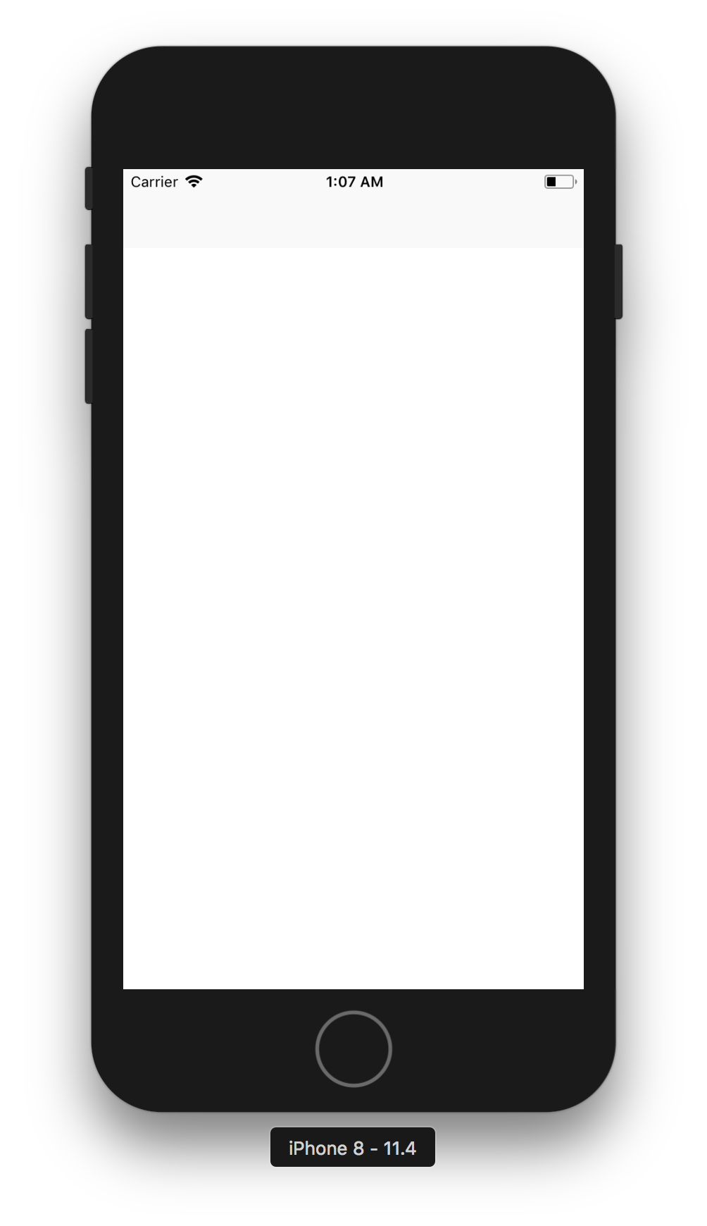

프로젝트 정의 및 개발 배경과 목표
스마트 전동칫솔 및 양치 모니터링 어플리케이션

Slide 7
프로젝트 개발 내용 및 구현 내용 소개

Slide 8
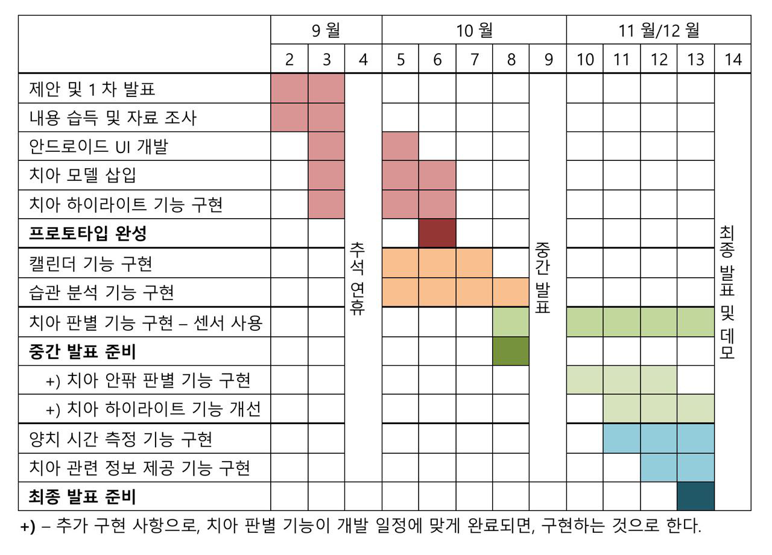
개발 진행 상황

Slide 9
아두이노 전동칫솔
전원이 연결되면, 스위치를 통해 원하는 치아의 각도를 인식한다.
블루투스 페어링을 완료하면, 어플리케이션의 모니터링 페이지에서 실시간으로 확인 가능하다.
3축 각도의 기억을 통해 해당 치아를 표시해주며, 자이로-가속도 단 하나의 센서를 통해 구현되었다.
아두이노 전동칫솔 사진

Slide 10
구현 이슈 및 완성도
단일 센서만을 사용하여 구현
[Good] 여러 번의 시행 착오와 예외처리를 통한 경우의 수 제어.
[Good] 자이로 가속도 센서 하나만으로 기대 이상의 성능을 보임.
노이즈에 의한 오차 발생
[Good] 칼만필터를 사용하여 기본 노이즈 보정
[Bad] 강한 진동에 대한 노이즈 존재
완성도 [9 / 10]

Slide 11
인트로 페이지
인트로 페이지 화면
어플이 시작할 때 처음보는 인트로 페이지.
중간 부분에 로고 이미지를 삽입하였다.
앱 실행시 자동으로 메인 페이지로 이동한다.

Slide 12
메인 페이지
습관분석, 모니터링, 캘린더 3개의 탭으로 구성
실행 후 메인페이지로 이동 시 습관 분석 탭으로 시작한다.
상단에는 해당 주의 양치 점수와 분석 멘트를 출력
하단에는 일별 양치기록과 그에 대한 코멘트를 출력한다.
메인 페이지 화면

Slide 13
구현 이슈 및 완성도
유선 작성

Slide 14
모니터링 페이지
모니터링 페이지 화면
치아모형을 누르면 블루투스 연결이 시작되고 모니터링을 시작한다..
치아 팩트를 통해 간단한 치아정보를 제공해준다..
치아 모형을 다시 누르면 모니터링이 종료된다.
체크섬을 통해서 블루투스로 전달받는 치아 번호가 올바른 값인지 아닌지 재확인하는 절차를 거친다..

Slide 15
구현 이슈 및 완성도
수진 작성

Slide 16
캘린더 페이지
캘린더 페이지 화면
한 달의 치아 달력을 한 눈으로 알아볼 수 있다.
하루에 양치 한 횟수만큼 알록달록한 동그라미를 넣어준다.
한달 치아 습관에 대한 총평과 합계 내역을 확인할 수 있다.

Slide 17
구현 이슈 및 완성도
캘린더 뷰를 연동하기 쉽게 커스터 마이징
[Good] 개별 양치 데이터에 대한 정보를 연동하기에 편리해짐.
[Good] 구글 캘린더 뷰보다 한 눈에 많은 정보를 보여줄 수 있음.
월별 양치 횟수 및 사용 내역을 통한 분석
완성도 [10 / 10]

Slide 18
최종 데모

Slide 19
주요 기능 데모

Slide 20
세부 기능 영상 데모
영상 자리

Slide 21
추후 개발 계획 및 후기

Slide 22
프로젝트 한계
저가형 센서 하나만을 사용하여 치아 판별을 진행하여, 인식할 수 있는 칫솔의 각도의 범위 값이 상당히 적어서 아쉬웠음.
스위치를 눌러 인식한 각도와 거의 확실하게 일치할 경우에만 해당 치아를 판별할 수 있어 예외의 상황에 약한 점을 확인.
아래의 발전 방향성을 통해 해결 가능성이 있는 이슈이고, 현재 정석적인 범주 내에서는 정상 작동하므로 프로젝트의 한계 사항으로 분류함.

Slide 23

추후 개발 계획 및 발전 방향성
초기에 계획했던 방향성대로, 카메라를 통한 사용자 얼굴 인식.
얼굴 인식을 동반한 양치 구획 분리.
좀 더 세밀한 치아 판별 및 오류 제어가 가능할 것으로 보임.

Slide 24
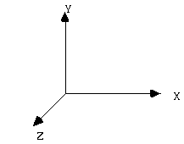

추후 개발 계획 및 발전 방향성
기존 피드백 -> 카메라를 사용이 불편 & 귀찮!
사용자에게 칫솔만 사용할 것인지, 카메라도 함께 사용할 것인지 선택권을 부여하는 방안 모색.
좀 더 많은 사용성과 신뢰성을 지닐 수 있을 것

Slide 25

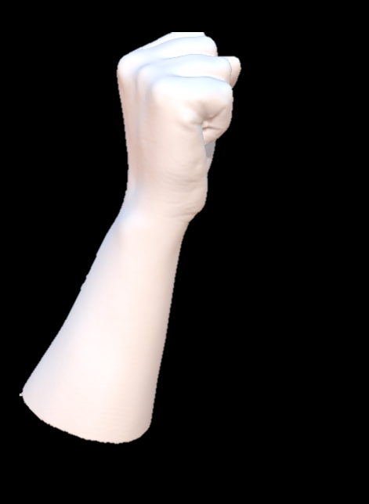



추후 개발 계획 및 발전 방향성
고성능 센서의 사용을 통한 오류 감소
강한 진동에 대한 제어 방법 고안
이번 프로젝트의 주요 골칫거리 해소

Slide 26
후기 한 마디 및 느낀점
이번 캡스톤 프로젝트를 통해 블루투스 통신 프로토콜과 하드웨어 제어에 대해 많이 배울 수 있었습니다. 하지만 다음에는 하드웨어 안 할래요.
박주현
김수진
남유선

Slide 27
감사합니다
Q&A

